Slide 1
PLAN DE CAPACITACIÓN VIRTUAL BASC-Café
Auditores Internos en Seguridad Norma BASC Versión 5 - 2017
Gestión del Riesgo en la Cadena de Suministro- GRCS
Seguridad Física y de Instalaciones
Prevención del lavado de Activos y Financiación del terrorismo - LA/FT
Seguridad de la información
Integridad de la carga en Contenedores
Seguridad del personal
Prevención del consumo de Alcohol y sustancias Psicoactivas
Responsable de Gerencia en Certificación BASC
Equipo de auditores
Líderes de Gestión Humana
Jefes de Seguridad
Encargado de Logística
Personal de inspección de contenedores | Integridad de la carga en Contenedores
Personal informática | Seguridad de la información
Personal Financiero | Prevención del lavado de Activos y Financiación del terrorismo - LA/FT

Slide 2
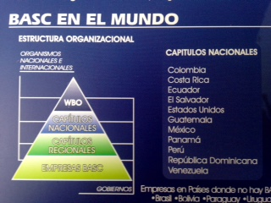
WBO
Capítulos nacionales
Empresas BASC
Capítulos regionales
Organismos
nacionales e internacionales
Gobiernos

Slide 3
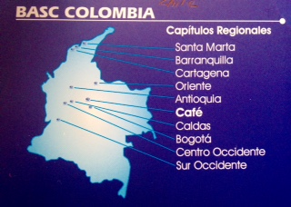
BASC COLOMBIA- Capítulos regionales
Santa Marta
Barranquilla
Cartagena
Oriente
Antioquía
Café
Caldas
Bogotá
Centro Occidente
Sur Occidente
.

Slide 4





Organismos Internacionales:
Organización de los Estados Americanos (OEA /CICAD)
Organización Mundial de Aduanas OMA
Gremios y asociaciones empresariales de cada uno delos países:
Asociación Latinoamericana de Logística
Cámaras Americanas de Comercio en América Latina(AACCLA)
Cámara de Comercio Internacional
Maritime Security Council-MSC (Concejo deSeguridad Marítima EE.UU)
Naciones Unidas Oficina de las Contra la Droga y elDelito (ONUDC)
Cross - Border Research Institute (Suiza)
Asociación Americana de Exportadores eImportadores (AAEI)
COMALEP Convenio Multilateral sobre Cooperacióny Asistencia Mutua entre las Direcciones Nacionalesde Aduanas de América Latina, España y Portugal

Slide 5
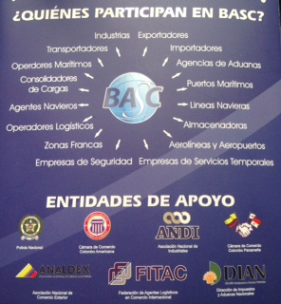

Exportadores
Industrias
Importadores
Transportadores
Agencias de aduanas
Operadores Marítimos
Puertos marítimos
Consolidadores de carga
Agentes navieros
Líneas Navieras
Operadores logísticos
Almacenadoras
Zonas Francas
Aerolíneas y Aeropuertos
Empresas de seguridad
Empresas de servicios temporales

